Slide 1
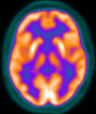
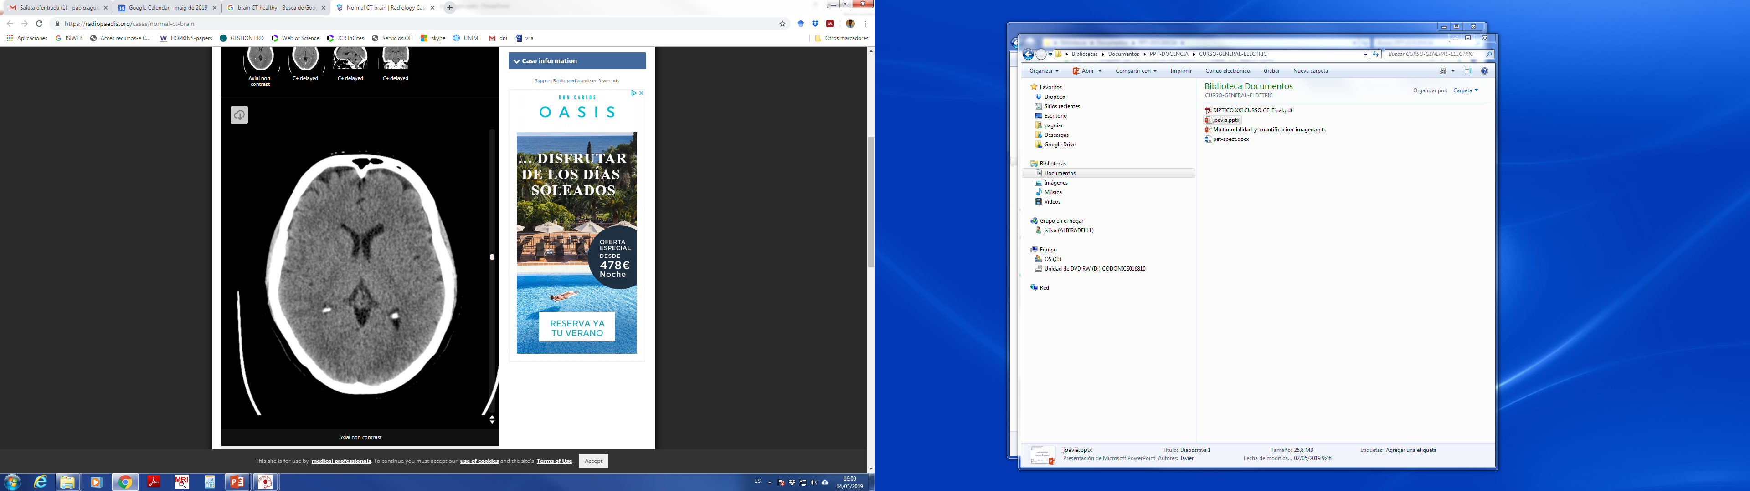

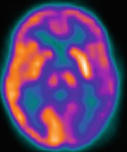


¿COMO SE CUANTIFICA UNA IMAGEN?
z
¡¡¡Hay que tener en cuenta las unidades de la imagen!!! Normalmente suele ser necesario hacer normalizaciones para obtener parámetros útiles
x
Imagen TAC
Cada vóxel representa una medida de la “radiodensidad del tejido” (Unidades Hounsfield). Ya se han normalizado para tener significado biológico
k
j
y
i
Cada vóxel representa una medida de concentración de actividad. Normalmente se suele normalizar para darle significado biológico
Imagen FDG-PET
En una imagen estática, realizamos cálculos y comparaciones estadísticas a partir de las medidas de en un vóxel o un conjunto de vóxeles en un tiempo determinado, pero estos no nos permiten medidas absolutas.

Slide 2
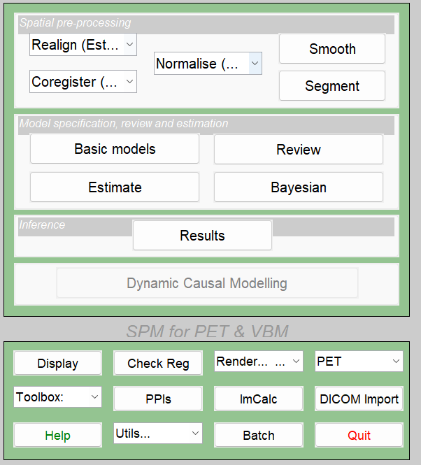
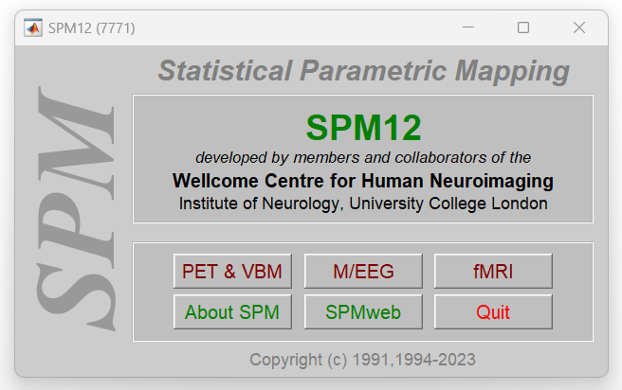
SPM
Software fundamental para cuantificación en neuroimagen
Toolbox de Matlab (versión standalone)
Se puede ampliar con toolbox adicionales
Página web: https://www.fil.ion.ucl.ac.uk/spm/

Slide 3
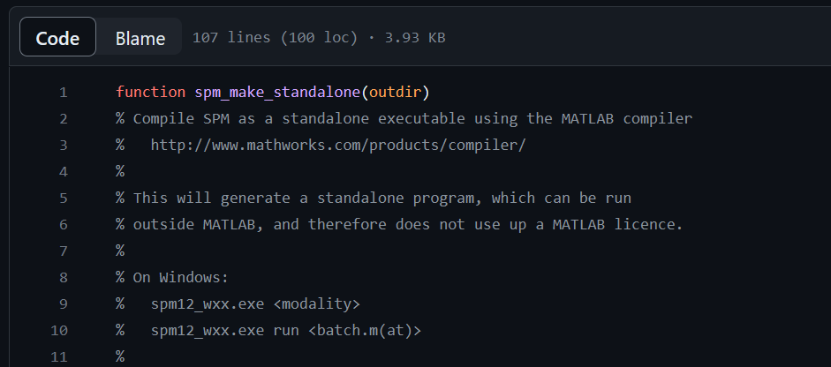
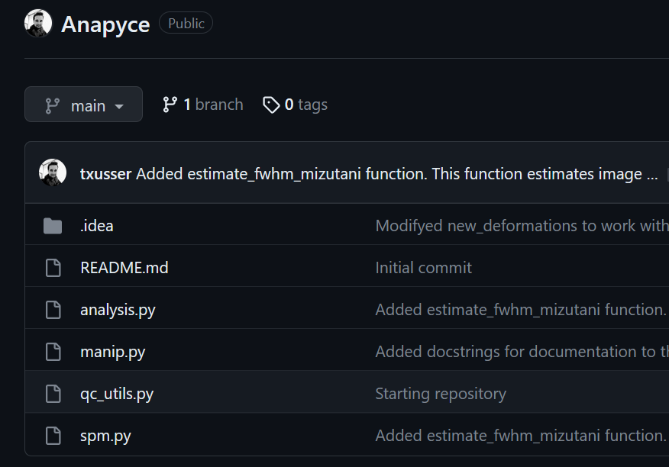
SPM (¿LO SABÍAS?)
Permite scriptar a través de Matlab
Si no tienes Matlab, existe una versión standalone: https://en.wikibooks.org/wiki/SPM/Standalone
Esta versión tiene solo el SPM básico, sin embargo, si quieres crear tu propio standalone con los toolbox que necesites, puedes crearte tu propia versión standalone utilizando la siguiente función dentro de SPM:
https://github.com/spm
https://github.com/txusser/Anapyce

Slide 4
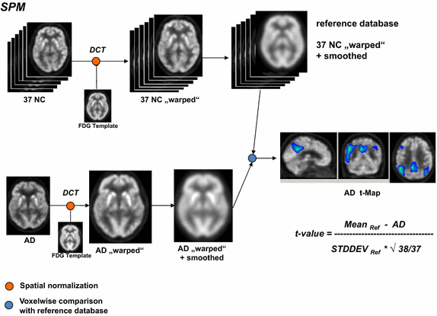
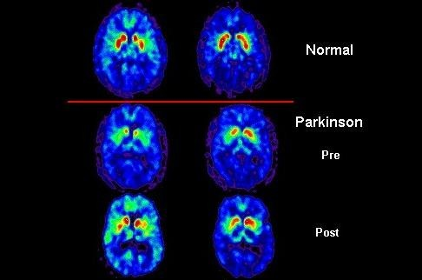
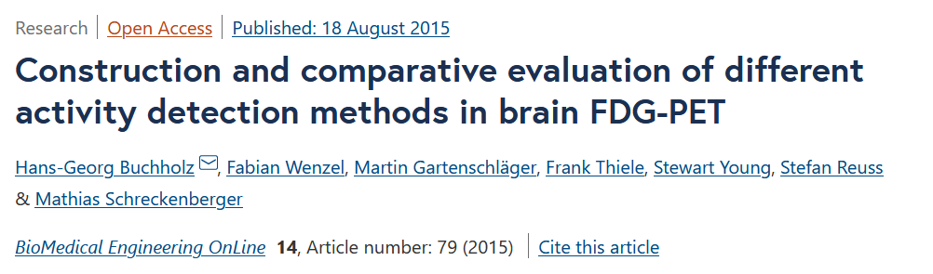
IMAGEN PET
Utiliza sustancias radiactivas conocidas como radiotrazadores para visualizar y medir actividad y cambios en los procesos moleculares.

Slide 5
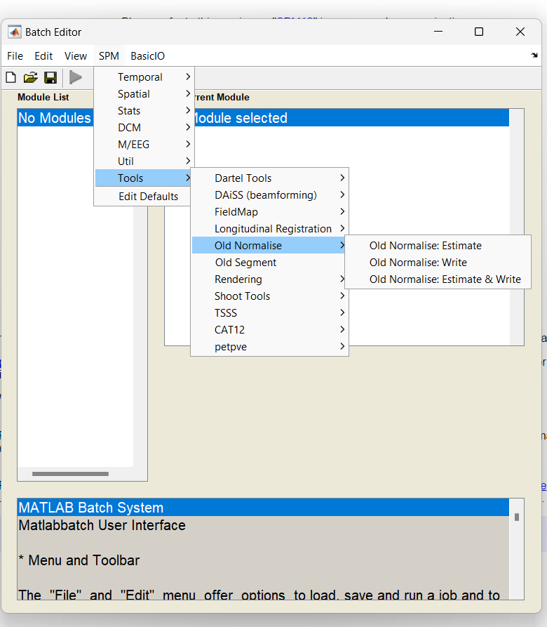
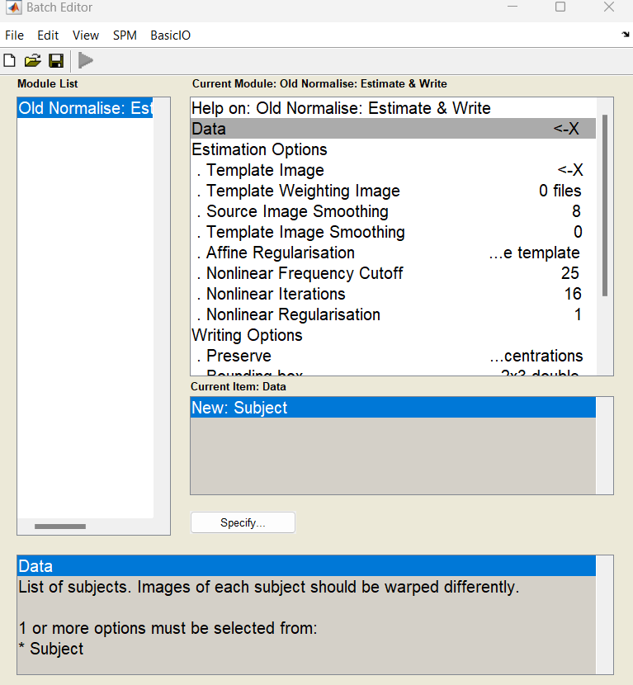
Normalización espacial PET

Slide 6
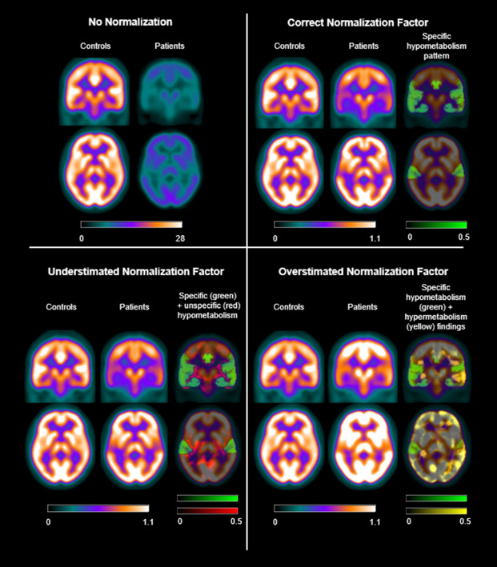
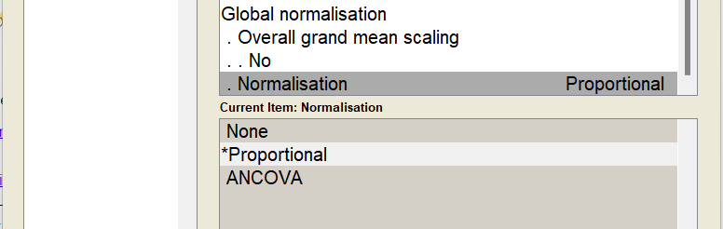
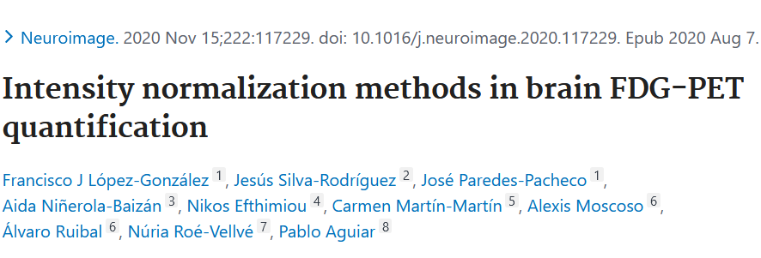
NORMALIZACIÓN EN INTENSIDAD
Muy importante en PET!
Selección de una región de referencia
Se generan biomarcadores relativos a una región sin cambios
Seleccionar la región adecuada es complicado
Normalización mediante un factor de escala global
Se multiplica/divide toda la imagen por un mismo factor (máximo, media…)
No funciona cuando hay diferencias grandes en la distribución
❗Opciones por defecto SPM

Slide 7
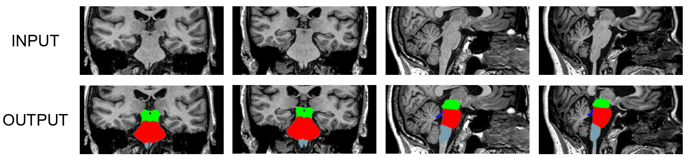
NORMALIZACIÓN EN INTENSIDAD
Selección de una región de referencia
Si decidimos utilizar una región de referencia, el pons suele ser una buena región de referencia para la mayoría de enfermedades neurodegenerativas (FDG). Su segmentación no es sencilla, aunque FreeSurfer tiene una herramienta dedicada para realizar esta segmentación: https://surfer.nmr.mgh.harvard.edu/fswiki/BrainstemSubstructures
GM cerebellum o whole cerebellum para PET amiloide
Parte baja del cerebelo para tau PET
Parte posterior del cerebelo para DOPA-PET

